Slide 1
Управление на компютър чрез жестове с ръце
Изработен от: Даниел Бумбалов
Даниил Ширяев
Нанислава Павлова
Николай Костадинов
Симона Димитрова

Slide 2
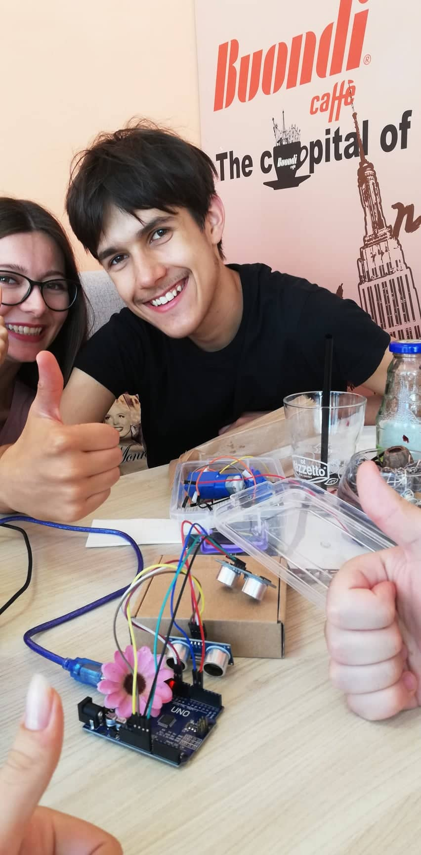
Забавен начин да контролираме своя лаптоп е чрез използването на жестове с ръце. Нашият проект може да се използва за управление на видеоклипове, музика и презентации, използвайки единствено жестове с ръце.
С грижа за естетиката

Slide 3
Human Machine Interface или HMI е система, състояща се от хардуер и софтуер, който спомага за комуникацията и обмена на информация между потребителя и машината.
Вместо да използваме клавиатура или мишка, можем да използваме нашите движения с ръце, за да контролираме определени функции на компютъра, като възпроизвеждане / пауза на видео, преместване наляво / надясно в слайдшоу, превъртане нагоре / надолу в уеб страница и други.

Slide 4
Принципът зад проекта е използването на два ултразвукови сензора с Arduino. Те изчисляват разстоянието между ръцете и сензорите. С помощта на тази информация могат да бъдат извършени съответните действия в компютъра. Информацията за разстоянието от Arduino се събира от Python и специалната библиотека, наречена PyAutoGUI преобразува данните в клавиатурни действия.

Slide 5
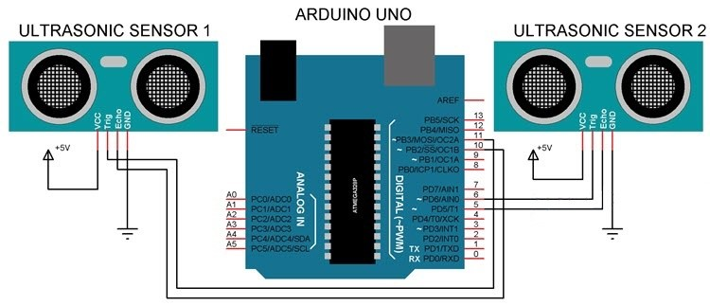
Схема на веригата
Схемата на проекта е показана на следното изображение. Състои се от платка Arduino UNO, два ултразвукови сензора, които се включват в USB порта на лаптопа/компютъра.
Съставни части:
Arduino UNO
Ултразвукови сензори x 2
USB кабел (за Arduino)
Свързващи проводници
Лаптоп с интернет връзка

Slide 6
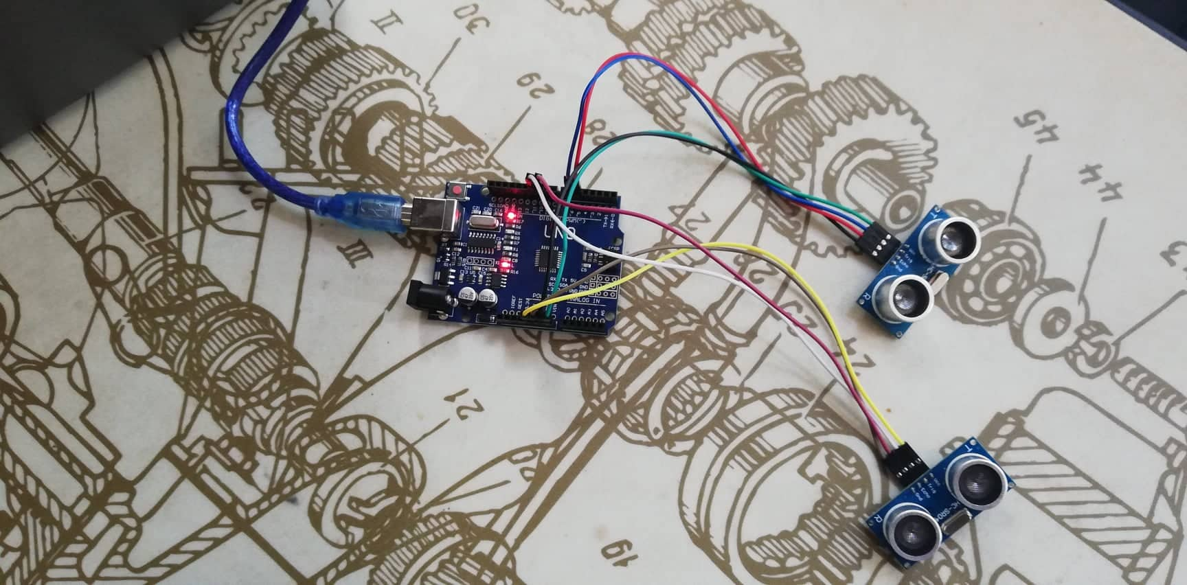
Проектиране
Веригата е просто устроена, но настройката на компонентите е много важна. Trigger и Echo Pins на първия ултразвуков сензор са свързани с Pins 3 на Arduino. За втория ултразвуков сензор, Trigger и Echo Pins са свързани с пинове 6 и 5 на Arduino.
Когато стигнем до поставянето на сензорите, поставяме ултразвуковите сензори върху екрана на лаптопа, единия в левия край, а другия вдясно. Поставяме Arduino-то на гърба на лаптопа. Свързваме проводниците от Arduino към Trigger и Echo Pins на отделните сензори.

Slide 7
Програмиране на Arduino
Важната част от този проект е да се напише програма за Arduino така, че да преобразува измерените от двата сензора разстояния в подходящи команди за контролиране на определени действия.
Жестовете на ръцете пред ултразвуковите сензори могат да бъдат настроени, така че могат да изпълняват пет различни задачи на вашия компютър. Преди да разгледаме жестовете, нека първо да видим задачите, които можем да постигнем.
Превключете на следващия раздел в уеб браузър
Превъртете надолу в уеб страница
Превъртете нагоре в уеб страница
Превключване между две задачи (Chrome и VLC Player)
Възпроизвеждане / Пауза на видео в VLC Player
Увеличаване на силата на звука
Намаляне силата на звука

Slide 8
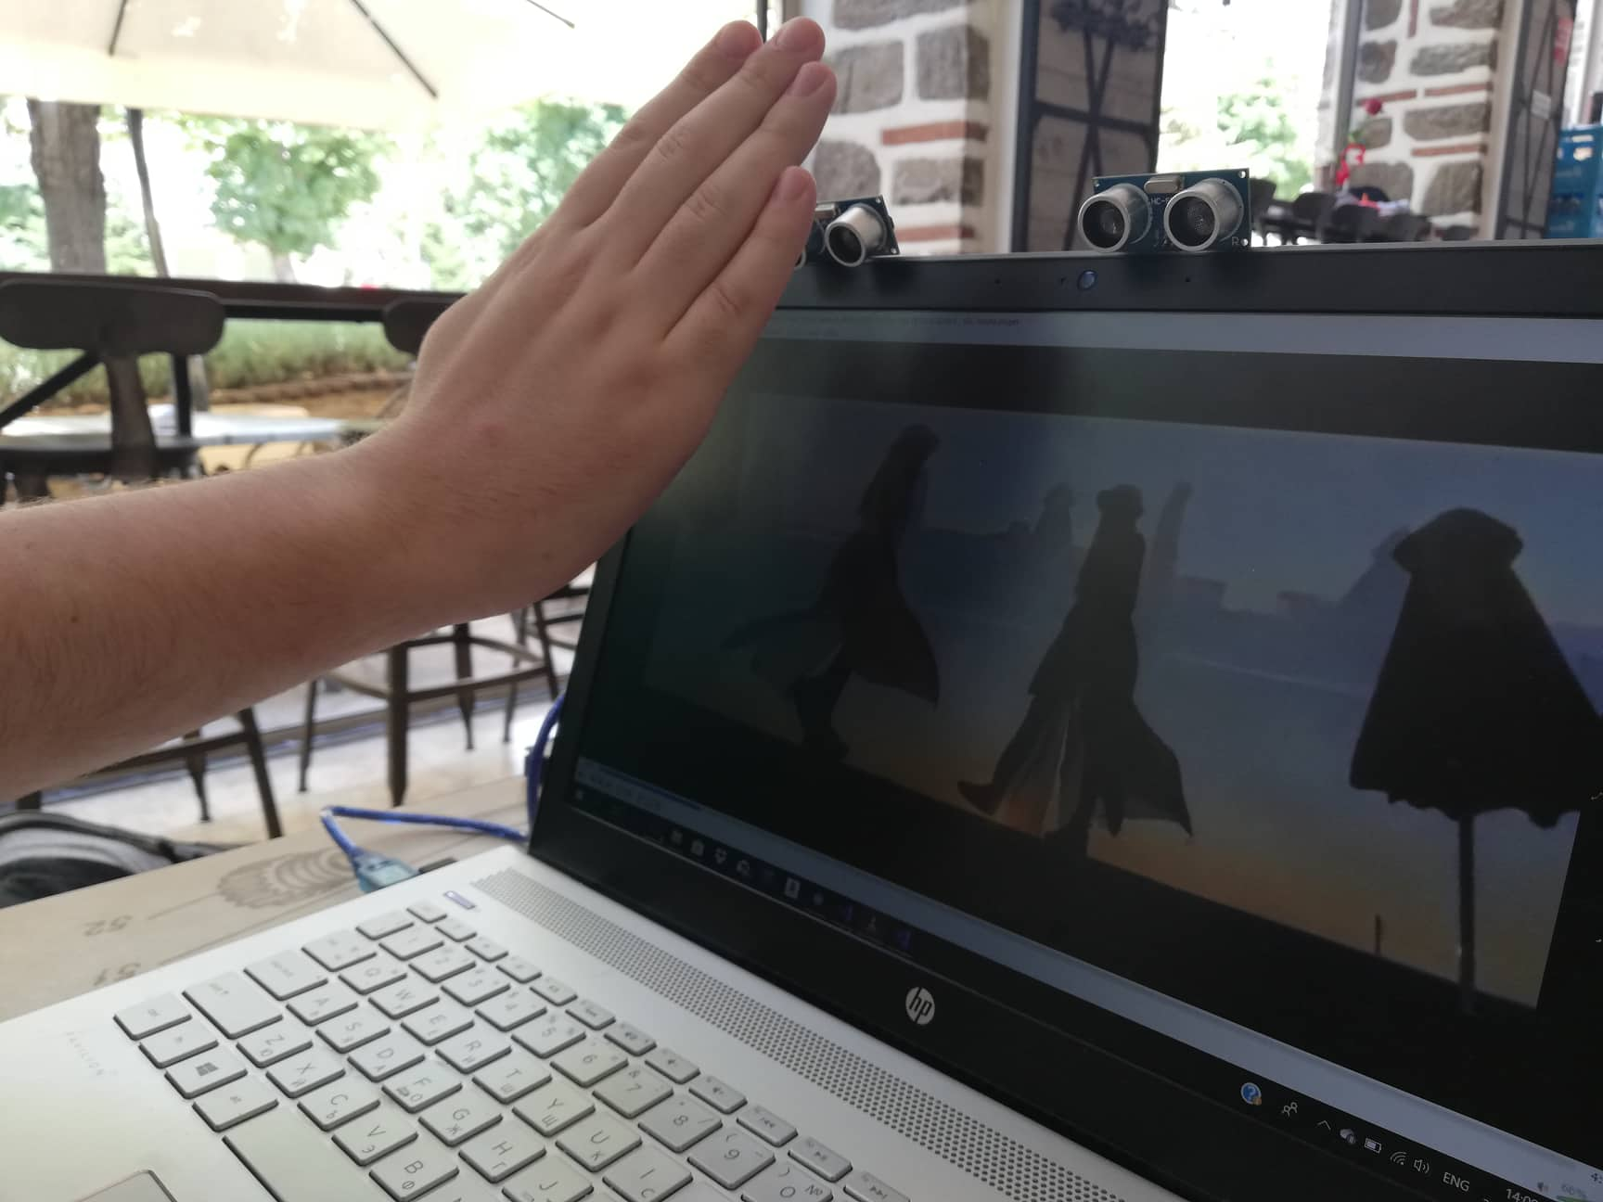
Действия
Поставяме ръката си пред десния ултразвуков сензор на разстояние (между 15см и 35см) за малка продължителност и преместваме ръката си далеч от сензора. Този жест ще превърти надолу уеб страницата или намали силата на звука.
Поставяме ръката си пред десния ултразвуков сензор на разстояние (между 15см и 35см) за малка продължителност и преместваме ръката си към сензора. Този жест ще превърта нагоре уеб страницата или увеличи силата на звука.

Slide 9
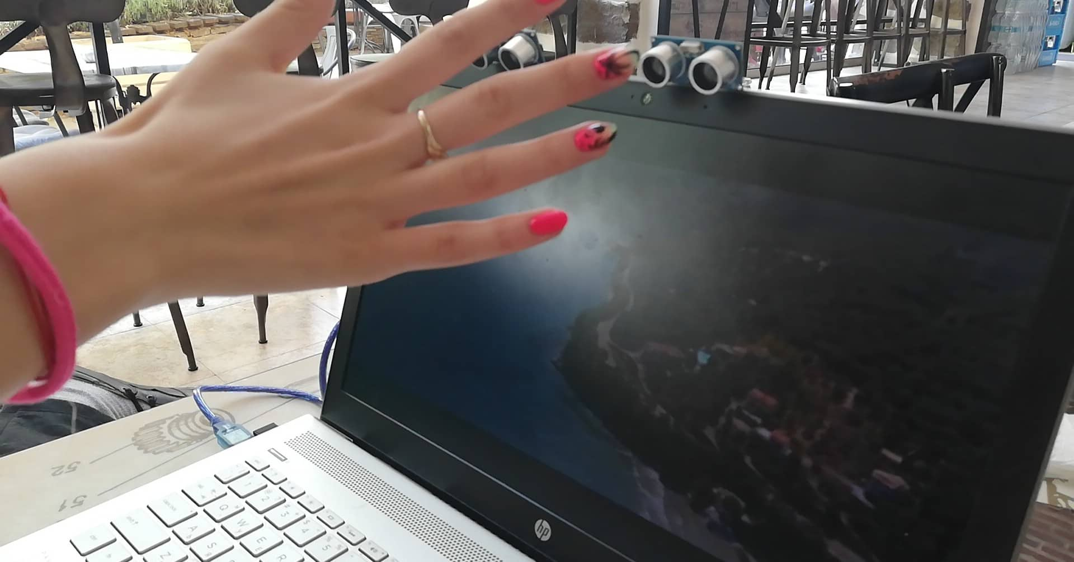
Прокарване на ръка пред десния ултразвуков сензор. Този жест ще премине към следващия раздел.
Прокарайте ръката си пред левия ултразвуков сензор. Този жест ще премине към Предишен раздел или Възпроизвеждане / Пауза на видеото.
Прекарайте ръката си през сензорите (първо ляв сензор). Това действие ще превключи между задачи.

Slide 10
Използвахме Google Chrome като уеб браузър и VLC плейър като мултимедиен плейър. Също така, променихме клавишите на VLC Player, за да отговарят на нашата Python програма. Модификациите са както следва:
Keypress = Стрелка нагоре > Действие = Увеличаване на силата на звука
Keypress = Стрелка надолу - -> Действие = Намаляване на звука
Keypress = Ctrl + PgUp - -> Действие = Възпроизвеждане / Пауза

Slide 11
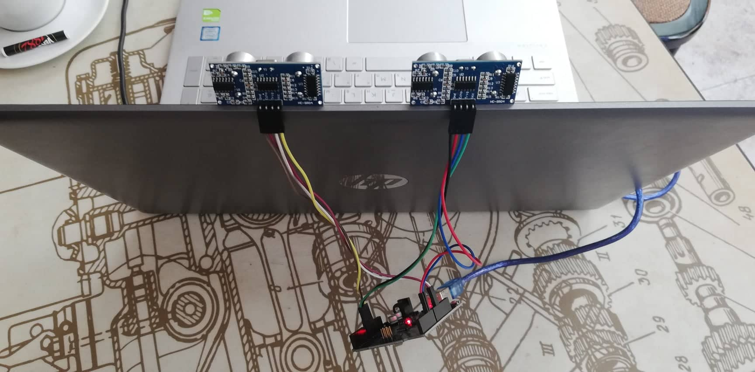
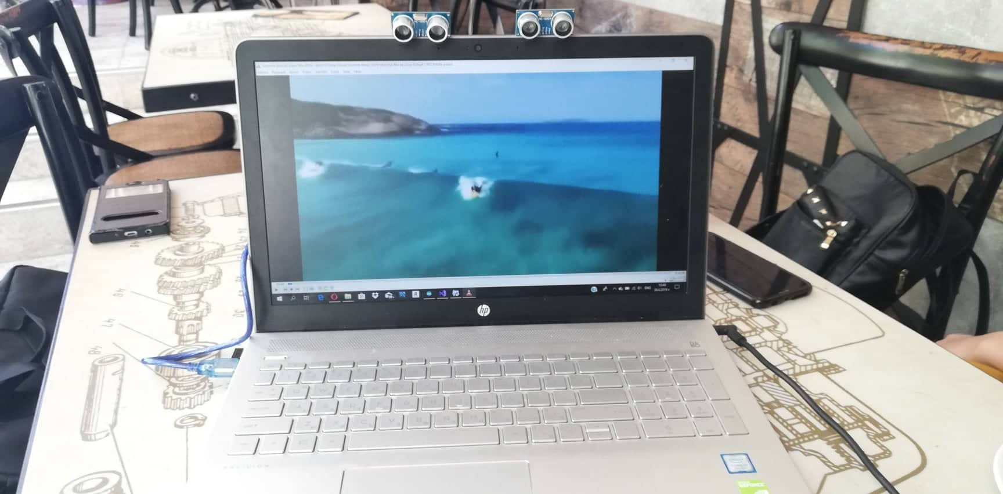

Slide 12
В този проект, ние внедрихме Arduino за управление на вашия компютър, където с няколко жестове с ръцете ви, направени пред компютъра, ще изпълнят определени задачи ,без да използваме мишката или клавиатурата.Такъв контрол на компютри вече присъства и в компания, наречена Leap Motion, тя прилага тази технология в компютрите.Този тип контрол с жестове на компютрите може да се използва за VR (виртуална реалност), AR (увеличена реалност), 3D дизайн и др.

Slide 13
Благодарим за вниманието!

